Slide 1
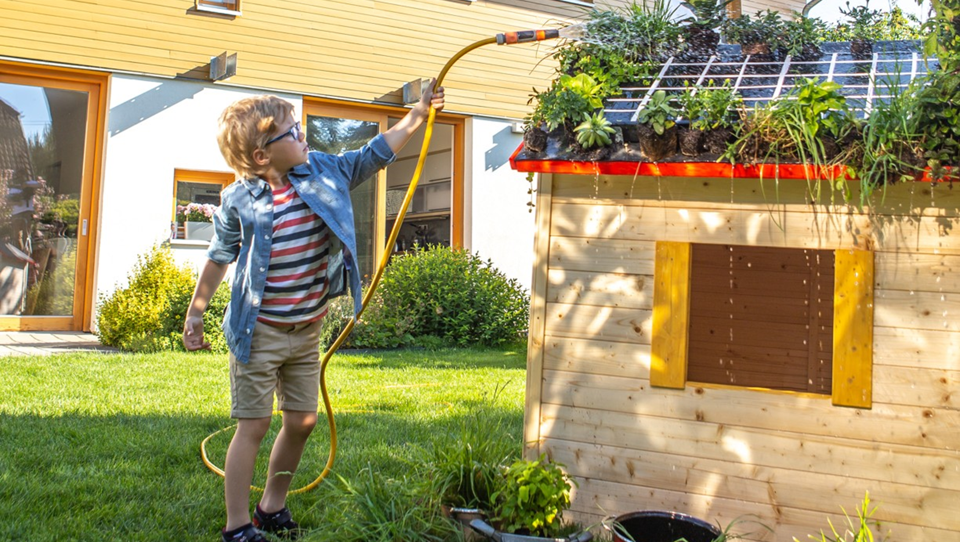


Nová zelená úsporám

Slide 2

Nová zelená úsporám
Od října 2021 financován z Národního plánu obnovy – alokace 19 mld. Kč.
Intenzivní kampaň (semináře, média) a úprava podmínek = enormní nárůst počtu žádostí
za poslední rok – hlavně FV a tepelná čerpadla.
Cílem MŽP a SFŽP ČR je zajistit kontinuální financování programu Nová zelená úsporám.
V Modernizačním fondu vytvořen nový program HOUSEnerg - Energetická účinnost v rezidenčním sektoru.
Komplexní i dílčí úsporná opatření a OZE v rodinných a bytových domech – celkem 55 mld. Kč.
Součástí bude i NZÚ light a zjednodušení administrace.
Program připravil SFŽP ČR během léta, aktuálně
předložen EIB, schválení se očekává na 25. října.

Slide 3
Počet žádostí
NZÚ 2014-2021
NZÚ 2021+
NZÚ 2014-2021
Přijato 90 000+ / 20 mld. Kč
Vyplaceno 62 000+ / 12,2 mld. Kč
NZÚ 2021+
Přijato 57 000+ / 11,4 mld. Kč
Vyplaceno 16 800+ / 2,5 mil. Kč
Říjen 2021

Slide 4
Porovnání let 2021 a 2022

Slide 5
Porovnání let 2021 a 2022

Slide 6
O co je největší zájem?
2014
-
2021
2021+
* Podpora plynových kotlů ukončena k 1.5.2022

Slide 7

Pilotní projekt s MAS Opavsko
Identifikace domácností nejvíce ohrožených energetickou chudobou – MAS ve spolupráci s ÚP, sociálními službami (Charita Opava), obce.
Poskytnutí cílené informační podpory v místě bydliště z pohledu doporučení okamžitých opatření úspor energie i navedení na přemýšlení nad dlouhodobými úsporami energie.
Odstranění „bariér“ ve využívání dotačních prostředků v programu NZÚ – orientace v možných podporovaných oblastech, asistence při elektronickém podání žádosti, apod.
Komplexní podpora při realizaci NZÚ light – identifikace možných opatření, asistence při elektronickém podání žádosti, dohled nad realizací, apod.
Cílem je 100% pokrytí ohrožených domácností informační podporou okamžitých opatření a nabídkou asistence při realizaci investičních podpor.

Slide 8


Podpora rozvoje komunální
energetiky obcí

Slide 9

Podpora rozvoje komunální energetiky
z Modernizačního fondu
 | Podpora komunální energetiky malých obcí | Podpora rozvoje komunální energetické infrastruktury a energetických společenství
Pro koho? | obce do 3 000 obyvatel | obce, města, aj. veřejné subjekty subjekty vlastněné 100 % veřejným sektorem
Na co? | Pořízení FVE na střechy a přístřešky veřejných (nekomerčních) budov Doplňková podpora: akumulace el. energie vyvolaná rekonstrukce střech vyvolaná rekonstrukce vnitřních rozvodů elektřiny energetický management projektová příprava | Pořízení FVE: na střechy veřejných budov na pozemky na střechy a přístřešky neveřejných subjektů (max. do 20 % P_{inst}) Doplňková podpora: akumulace el. energie do systém výroby vodíku elektrolýzou vody energetický management

Slide 10
Podpora rozvoje komunální energetiky
z Modernizačního fondu
 | Podpora komunální energetiky malých obcí | Podpora rozvoje komunální energetické infrastruktury a energetických společenství
Individuální projekty (jedno předávací místo) | ANO | NE
Sdružené projekty | ANO | ANO (výhradně)
Max. instalovaný výkon | bez omezení | bez omezení celkového P_{inst} avšak max. 1 MW na 1 předávací místo
Podmínky akumulace | kapacita dle velikosti P_{inst} na předávacím místě | kapacita dle velikosti P_{inst}
Velikost podpory | jednotkové dotace max. však 75 % | jednotkové dotace max. však míra GBER
Vlastní spotřeba | min. 80 % za celý (sdružený) projekt | min. 80 % za celý sdružený projekt
Alokace | 1,5 mld. Kč | 2,5 mld. Kč
Příjem žádostí | do 15. 3. 2023 | do 15. 3. 2023

Slide 11
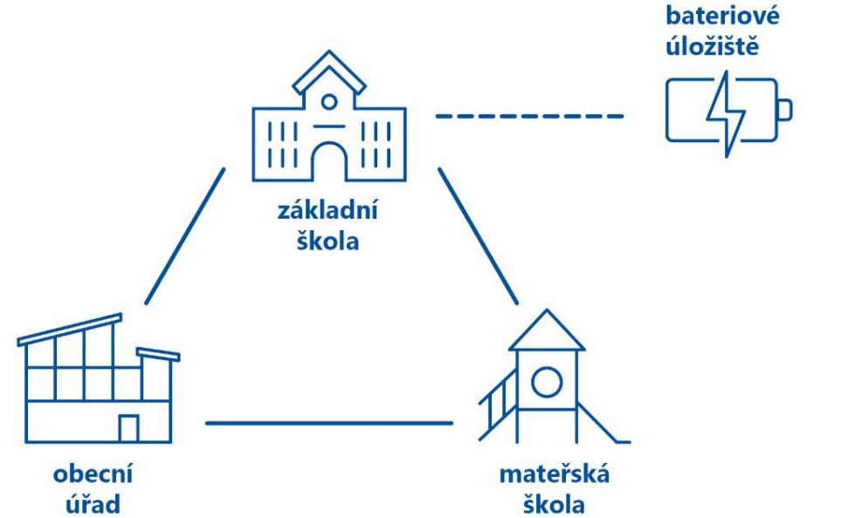
Podpora rozvoje komunální energetiky
Instalace FVE v obci do 3 000 obyvatel
Instalovaný výkon FVE | 52 | kW
Výroba elektrické energie | 53,5 | MWh/rok
Investiční náklady | 1,9 | mil. Kč
Výše dotace (až 75 %) | až 1,425 mil. Kč

Slide 12
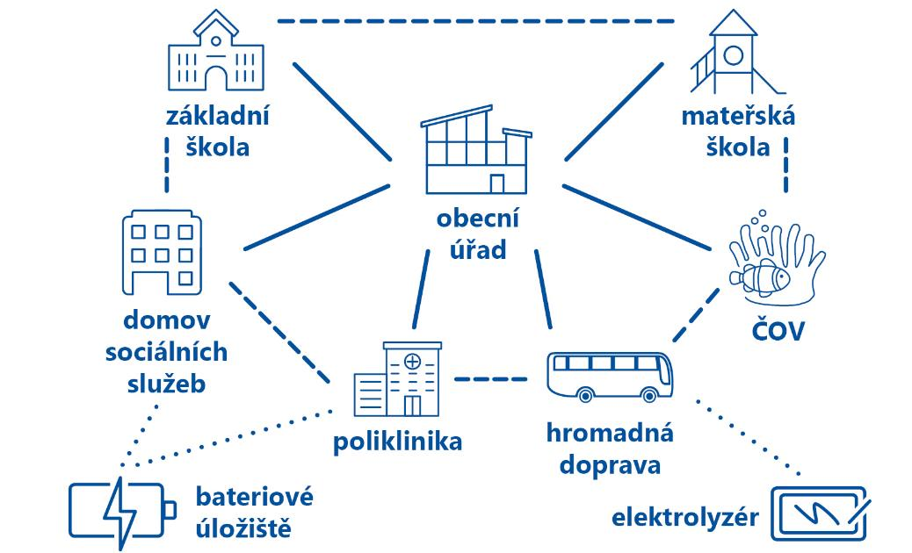
Podpora rozvoje komunální energetiky
Instalace FVE v obci ve větší obci
Instalovaný výkon FVE | 490 | kW
Výroba elektrické energie | 519 | MWh/rok
Investiční náklady | 15,7 | mil. Kč
Výše dotace (až 60 %) | až 9,42 mil. Kč

